Slide 1
OOP
Object-Oriented Program

Slide 2
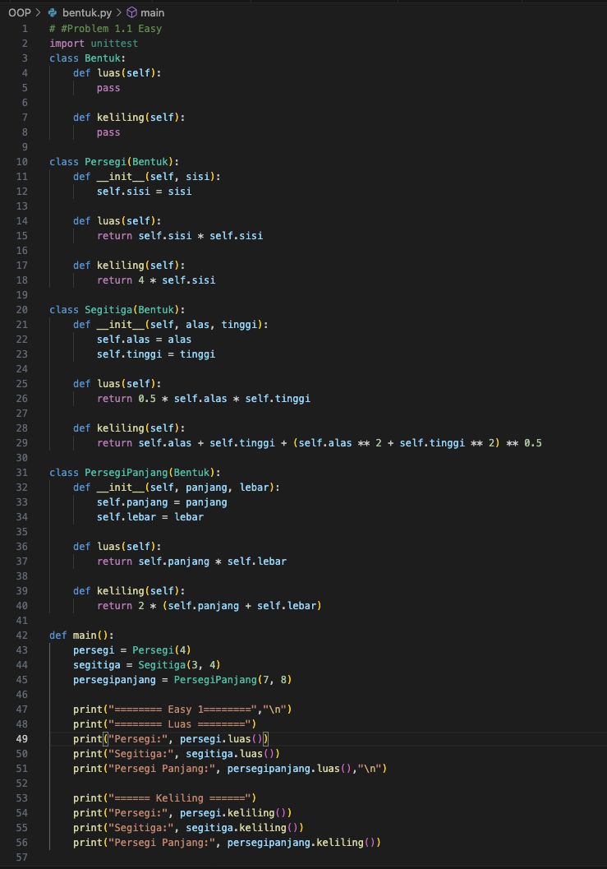
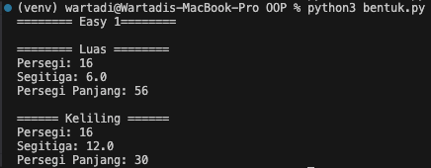
Easy - Bentuk
Input Program
Kelas Bentuk adalah kelas dasar (superclass) yang mendefinisikan dua metode abstrak: luas() dan keliling(). Kelas ini tidak mengimplementasikan metode-metode tersebut, melainkan hanya mendefinisikannya untuk diimplementasikan oleh kelas turunannya.
luas(self): Metode abstrak yang akan diimplementasikan oleh kelas turunan untuk menghitung luas.
keliling(self): Metode abstrak yang akan diimplementasikan oleh kelas turunan untuk menghitung keliling.
Kelas Persegi adalah turunan dari Bentuk. Kelas ini mengimplementasikan metode luas() dan keliling() untuk menghitung luas dan keliling persegi.
__init__(self, sisi): Konstruktor untuk menginisialisasi atribut sisi yang mewakili panjang sisi persegi.
luas(self): Mengimplementasikan metode luas() untuk menghitung luas persegi dengan rumus sisi * sisi.
keliling(self): Mengimplementasikan metode keliling() untuk menghitung keliling persegi dengan rumus 4 * sisi.
Kelas Segitiga adalah turunan dari Bentuk. Kelas ini mengimplementasikan metode luas() dan keliling() untuk menghitung luas dan keliling segitiga.
__init__(self, alas, tinggi): Konstruktor untuk menginisialisasi atribut alas dan tinggi yang mewakili panjang alas dan tinggi segitiga.
luas(self): Mengimplementasikan metode luas() untuk menghitung luas segitiga dengan rumus 0.5 * alas * tinggi.
keliling(self): Mengimplementasikan metode keliling() untuk menghitung keliling segitiga dengan rumus alas + tinggi + (alas^2 + tinggi^2)^0.5.
Kelas PersegiPanjang adalah turunan dari Bentuk. Kelas ini mengimplementasikan metode luas() dan keliling() untuk menghitung luas dan keliling persegi panjang.
__init__(self, panjang, lebar): Konstruktor untuk menginisialisasi atribut panjang dan lebar yang mewakili panjang dan lebar persegi panjang.
luas(self): Mengimplementasikan metode luas() untuk menghitung luas persegi panjang dengan rumus panjang * lebar.
keliling(self): Mengimplementasikan metode keliling() untuk menghitung keliling persegi panjang dengan rumus 2 * (panjang + lebar).
Fungsi Utama: main()
Fungsi main() membuat objek dari setiap kelas (Persegi, Segitiga, PersegiPanjang) dan mencetak luas dan keliling masing-masing objek.
Output Program

Slide 3
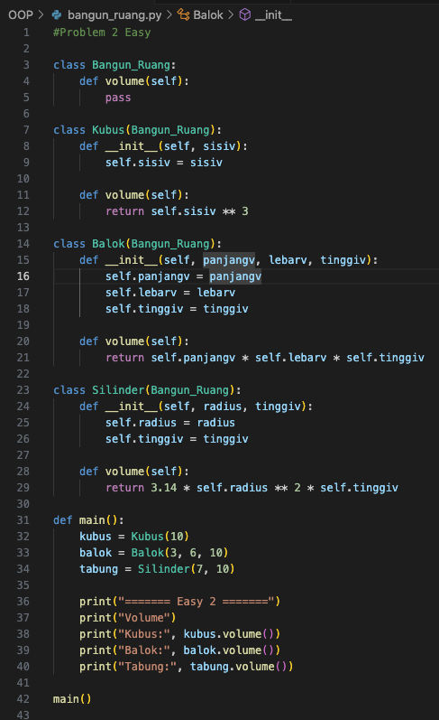

Easy - Bangun Ruang
Input Program
Kelas Bangun_Ruang adalah kelas dasar (superclass) yang mendefinisikan metode volume() sebagai metode abstrak. Kelas ini tidak mengimplementasikan metode volume(), melainkan hanya mendefinisikannya untuk diimplementasikan oleh kelas turunannya.
volume(self): Metode abstrak yang akan diimplementasikan oleh kelas turunan.
Kelas Kubus adalah turunan dari Bangun_Ruang. Kelas ini mengimplementasikan metode volume() untuk menghitung volume kubus.
__init__(self, sisiv): Konstruktor untuk menginisialisasi atribut sisiv yang mewakili panjang sisi kubus.
volume(self): Mengimplementasikan metode volume() untuk menghitung volume kubus dengan rumus sisi^3.
Kelas Balok adalah turunan dari Bangun_Ruang. Kelas ini mengimplementasikan metode volume() untuk menghitung volume balok
__init__(self, panjangv, lebarv, tinggiv): Konstruktor untuk menginisialisasi atribut panjangv, lebarv, dan tinggiv yang mewakili dimensi balok.
volume(self): Mengimplementasikan metode volume() untuk menghitung volume balok dengan rumus panjang * lebar * tinggi.
Kelas Silinder adalah turunan dari Bangun_Ruang. Kelas ini mengimplementasikan metode volume() untuk menghitung volume silinder
__init__(self, radius, tinggiv): Konstruktor untuk menginisialisasi atribut radius dan tinggiv yang mewakili jari-jari dan tinggi silinder.
volume(self): Mengimplementasikan metode volume() untuk menghitung volume silinder dengan rumus π * r^2 * tinggi.
Fungsi Utama: main()
Fungsi main() membuat objek dari setiap kelas (Kubus, Balok, Silinder) dan mencetak volume masing-masing objek.
Output Program

Slide 4
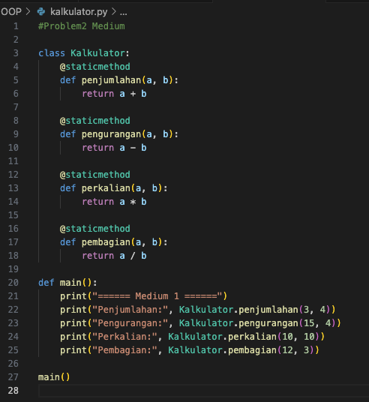

Medium - Kalkulator
Input Program
Kelas Kalkulator mendefinisikan beberapa metode statis untuk operasi matematika dasar: penjumlahan, pengurangan, perkalian, dan pembagian.
@staticmethod: Dekorator ini menunjukkan bahwa metode berikutnya adalah metode statis. Metode statis tidak memerlukan referensi ke objek instance (self) atau kelas (cls). Mereka dapat dipanggil langsung dari kelas tanpa membuat instance dari kelas tersebut.
penjumlahan(a, b): Metode ini menerima dua parameter, a dan b, dan mengembalikan hasil penjumlahan keduanya.
pengurangan(a, b): Metode ini menerima dua parameter, a dan b, dan mengembalikan hasil pengurangan a dengan b.
perkalian(a, b): Metode ini menerima dua parameter, a dan b, dan mengembalikan hasil perkalian keduanya.
pembagian(a, b): Metode ini menerima dua parameter, a dan b, dan mengembalikan hasil pembagian a dengan b.
Fungsi main() menjalankan beberapa operasi menggunakan metode dari kelas Kalkulator.
Output Program

Slide 5
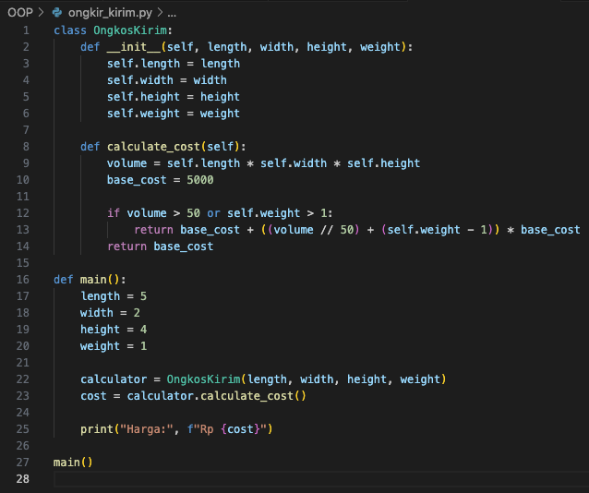
Medium - Ongkos Kirim
Input Program
Kelas OngkosKirim
__init__: Ini adalah metode konstruktor yang dipanggil saat sebuah objek dari kelas OngkosKirim dibuat. Konstruktor ini menerima empat parameter: length (panjang), width (lebar), height (tinggi), dan weight (berat).
self.length, self.width, self.height, self.weight: Atribut-atribut ini menyimpan nilai panjang, lebar, tinggi, dan berat yang diberikan saat objek dibuat.
Metode calculate_cost
volume: Menghitung volume barang dengan rumus panjang × lebar × tinggi.
base_cost: Biaya dasar yang ditetapkan sebesar Rp 5000.
if volume > 50 or self.weight > 1: Memeriksa apakah volume barang lebih besar dari 50 cm³ atau berat lebih dari 1 kg.
Jika salah satu kondisi ini terpenuhi, biaya dihitung dengan menambahkan biaya dasar dengan jumlah biaya tambahan yang dihitung berdasarkan volume dan berat.
(volume // 50): Menghitung berapa kali volume melebihi 50 cm³.
(self.weight - 1): Menghitung berat tambahan di atas 1 kg.
base_cost + ((volume // 50) + (self.weight - 1)) * base_cost: Menghitung total biaya dengan menambahkan biaya dasar dengan biaya tambahan berdasarkan perhitungan volume dan berat.
return base_cost: Jika volume ≤ 50 cm³ dan berat ≤ 1 kg, maka biaya dasar dikembalikan.
Fungsi Utama: main()
main(): Fungsi utama yang menjalankan program.
length, width, height, weight: Mendefinisikan panjang, lebar, tinggi, dan berat barang.
calculator = OngkosKirim(length, width, height, weight): Membuat objek OngkosKirim dengan nilai panjang, lebar, tinggi, dan berat yang diberikan.
cost = calculator.calculate_cost(): Menghitung biaya pengiriman menggunakan metode calculate_cost.
print("Harga:", f"Rp {cost}"): Mencetak biaya pengiriman dalam format Rupiah.
Output Program

